Slide 1
Metabolismus
Výživa a hygiena potravin

Slide 2
METABOLISMUS
Organizovaný soubor chemických reakcí a energetických přeměn, které probíhají v živém organismu
Mezi živým organismem a jeho životním prostředím
FUNKCE METABOLISMU:
Zdroj energie
Stavební materiál pro výstavbu vlastního těla
METABOLISMUS ZAHRNUJE 2 TYPY DĚJŮ:
Děje katabolické
Děje anabolické

Slide 3
KATABOLICKÉ DĚJE
Jsou to tzv. DISIMILACE (rozkladné štěpení)
děje, při nichž z látek složitějších vznikají látky jednodušší (katabolity)
při katabolických rcích se štěpí makromolekuly na menší molekuly, za současného uvolnění odpovídajícího množství energie
poskytuje stavební materiál a energii pro biosyntetické reakce
Jedná se převážně o OXIDAČNÍ RCE

Slide 4
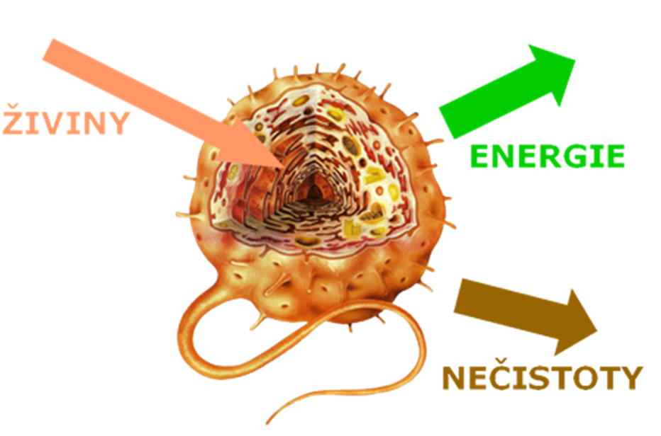

Slide 5
ANABOLICKÉ DĚJE
Jsou to tzv. ASIMILACE (biosyntézy)
Vedou ke vzniku nových chemicky složitějších látek z látek jednodušších
Energii spotřebovávají (biosyntézy proteinů, sacharidů, lipidů…)
ROZDĚLENÍ ORGANISMŮ DLE METABOLISMU:
Podle zdroje přijímané energie
FOTOTROFY
Přijímají a využívají energii ze slunce
b) CHEMOTROFY
Energii získávají oxidací živin

Slide 6
2. Podle zdroje stavebního materiálu
AUTOTROFY
Organické látky syntetizují z látek anorganických (CO2, H2O, NH3,…) (rostliny)
b) HETEROTROFY
Nejsou schopné syntetizovat organické sloučeniny z anorganických (živočichové)

Slide 7

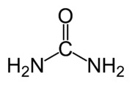
KATABOLISMUS
Energeticky bohaté živiny (sacharidy, lipidy, bílkoviny) jsou odbourávány oxidačními (dehydrogenačními) pochody na jednodušší sloučeniny:
Pyrohroznovou kyselinu
Octovou kyselinu
CO2, H2O, NH3, močovina
Účelem postupného odbourávání je stupňovité uvolňování energie

Slide 8
FUNKCE KATABOLISMU:
Produkuje chemickou energii a ukládá ji do ATP (adenosintrifosfát) = energetické konzervy buňky
Poskytuje stavební materiál pro biosyntetické rce
Vyrábí energií bohaté redukční činidlo NADH
(nikotinamidadenindinukleotid) = zdroj vodíkových atomů

Slide 9
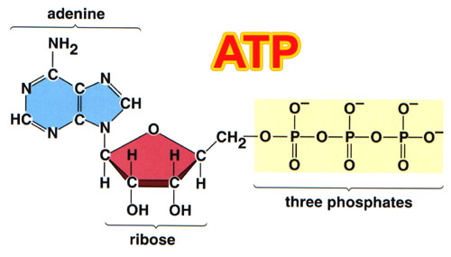

Slide 10
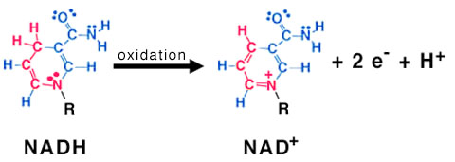

Slide 11
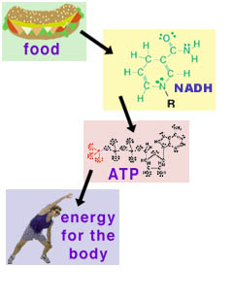

Slide 12
1. FÁZE KATABOLISMU (trávení)
Složité molekuly živin jsou štěpeny na své stavební jednotky → probíhá v trávicím traktu
PROTEINY
z tisíců druhů bílkovin vzniká směs 20 aminokyselin
LIPIDY
Glycerol + mastné kyseliny
SACHARIDY
Monosacharidy → Izomerizací → glukóza
NUKLEOVÉ KYSELINY
Nukleotidy

Slide 13
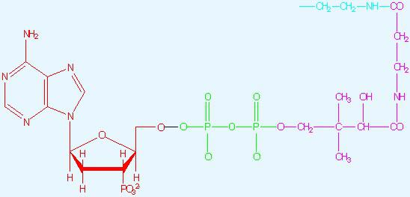
2. FÁZE KATABOLISMU (buněčné trávení)
Aminokyseliny, mastné kyseliny, glukóza jseou odbourávány na Acetylkoenzym A → probíhá v cytoplazmě buněk

Slide 14
3. FÁZE KATABOLISMU (Krebsův cyklus + dýchací řetězec)
Acetyl CoA vstupuje do univerzálního cyklického děje (citrátového cyklu), kde je zoxidován (dehydrogenací) na NADH + H⁺ (produkt).
Odpodní látkou citrátového (Krebsova) cyklu je CO2.
NADH + H⁺ vyprodukovaný odbouráváním Acetyl CoA v citrátovém cyklu vstupuje do tzv. DÝCHACÍHO ŘETĚZCE.
Oba děje (citrátový cyklus i dýchací řetězec probíhají v mitochondriích buněk.

Slide 15
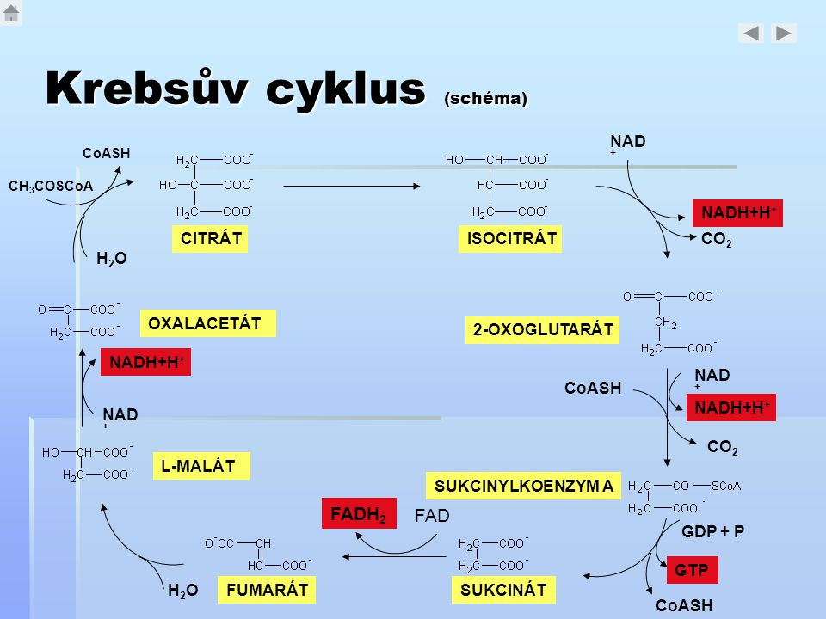

Slide 16
DÝCHACÍ ŘETĚZEC a OXIDAČNÍ FOSFORYLACE
V dýchacím řetězci jsou atomy vodíku z NADH + H⁺ přenášeny na kyslík (1/2 O2) přes sérii enzymatických komplexů a mobilních přenašečů.
Enzymatické komplexy a mobilní přenašeče jsou lokalizovány na vnitřní membráně mitochondrií.
Enzymatické komplexy a mobilní přenašeče jsou za sebou uspořádány podle rostoucí hodnoty ELEKTROCHEMICKÉHO POTENCIÁLU → tím tvoří elektrochemickou baterii, která produkuje ELEKTRICKOU ENERGII.
Elektrická energie je hnací silou tvorby ATP.

Slide 17
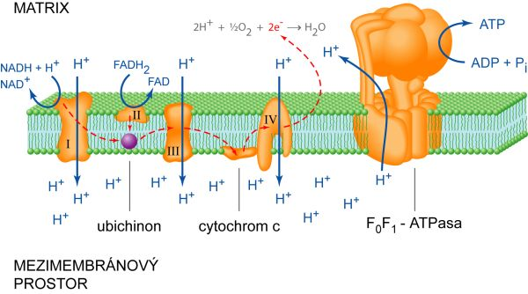

Slide 18
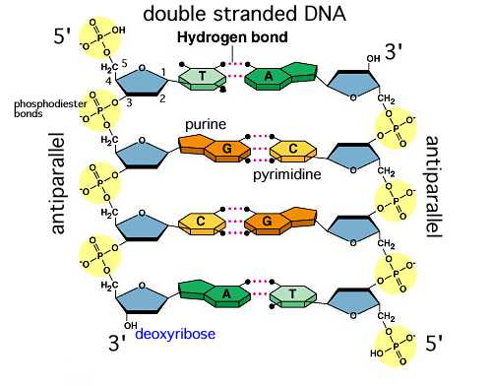

Slide 19
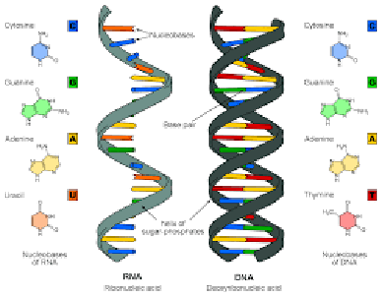

Slide 20
